Slide 1
Qualificação da atenção aos aos hipertensos e diabéticos na UBS Rosália Gondim de Melo do Munícipio Paraú/RN
Rafaela Jales Pereira Diniz
Orientadora: Maria Marta Amancio Amorim
Natal, Fevereiro de 2015

Slide 2
Introdução
Importância da ação programática
Hipertensão e Diabetes Mellitus são doenças crônicas prevalentes na população brasileira (BRASIL, 2013).
No Brasil são consideradas problemas de saúde pública (BRASIL, 2013).
Baixa cobertura na UBS Rosália Gondim de Melo, Paraú/RN.

Slide 3
Município de Paraú, RN
População: 3924 habitantes (IBGE, 2010)
02 Unidades de Estratégia de Saúde da Família
01 Hospital Municipal – atua como unidade mista

Slide 4
Introdução
Caracterização da ESF - Contador – Zona Rural
População: 1962 habitantes
Equipe (um médico, uma enfermeira, um odontólogo, um técnico de saúde bucal, dois auxiliares de enfermagem, seis ACS).

Slide 5
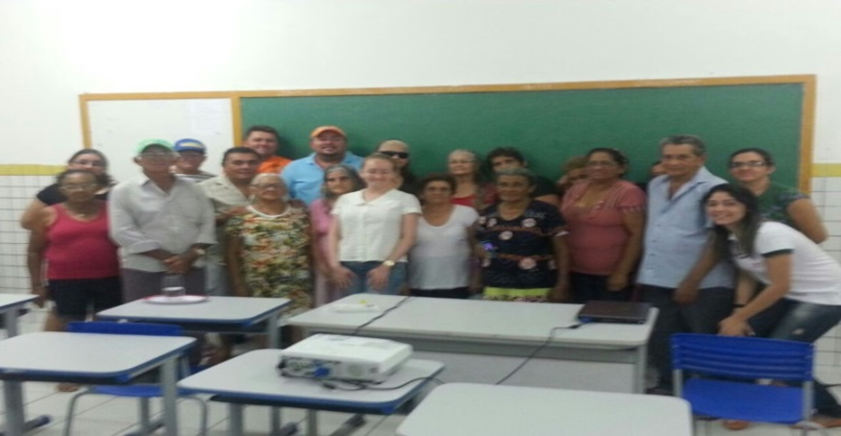

Slide 6
Objetivos gerais e específicos
OBJETIVO GERAL:
Melhorar a qualidade de vida dos hipertensos e diabéticos da UBS
OBJETIVOS ESPECÍFICOS:
Ampliação da cobertura aos hipertensos e diabéticos;
Melhorar a qualidade da atenção a hipertensos e diabéticos;
Melhorar a adesão de diabéticos e hipertensos ao programa;
Aprimorar o registro das informações
Mapeamento dos hipertensos e diabéticos de risco para doença cardiovascular
Promover a saúde dos hipertensos e diabético

Slide 7
Metodologia
Protocolo - Ministério da saúde, 2013 - “Cadernos de Atenção Básica: Hipertensão Arterial Sistêmica e Diabetes Mellitus ”
Ações em múltiplos eixos:
Garantia dos registros de hipertensos e diabéticos
Melhora do acolhimento de hipertensos e diabéticos
Informação sobre o projeto de intervenção
Capacitação dos ACS para orientar os pacientes

Slide 8
Metodologia
Prescrição medicamentos da farmácia popular
Avaliação da necessidade de encaminhamento odontológico
Educação em saúde
Capacitação da equipe para a realização de exame clínico apropriado
Criação de atividades em grupo para hipertensos e diabéticos
Reunião e organização da equipe para as atividades em grupos

Slide 9
Metodologia
Realização do exame clínico completo nos pacientes hipertensos e diabéticos
Atualização dos exames complementares nos pacientes hipertensos e diabéticos
Registro: ficha-espelho
Monitoramento - planilhas para coleta de dados

Slide 10
Metodologia
Logística:
Consulta ao Caderno de Atenção Básica
Reuniões e pactuação com a gestão
Busca ativa e agendamentos
Ficha-espelho (Hipertensão Arterial Sistêmica e Diabetes Mellitus)
Ficha de Registros
Treinamento da equipe
Atividade em grupos

Slide 11
Metas 1: cadastrar 70% dos hipertensos e dos diabéticos da área
Cobertura do programa de atenção aos hipertensos na unidade de saúde
Cobertura do programa de atenção aos diabéticos na unidade de saúde

Slide 12
Meta 2: Realizar exame clínico apropriado em 100% dos hipertensos e diabéticos
Hipertensos com o exame clínico em dia
Diabéticos com o exame clínico em dia

Slide 13
Meta 3: Garantir a 100% dos hipertensos a realização de exames complementares em dia
Hipertensos com os exames complementares em dia
Diabéticos com os exames complementares em dia

Slide 14
Meta 4: Prescrever medicamentos da farmácia popular para 100% dos hipertensos e diabéticos cadastrados
Proporção de hipertensos com prescrição de medicamentos da farmácia popular
Proporção de diabéticos com prescrição de medicamentos da farmácia popular

Slide 15
Meta 5: Avaliar a necessidade de atendimento odontológico em 100% dos hipertensos e diabéticos
Proporção de hipertensos com avaliação da necessidade de atendimento odontológico
Proporção de diabéticos com avaliação da necessidade de atendimento odontológico

Slide 16
Meta 6: Buscar 100% dos hipertensos e diabéticos faltosos às consultas
Proporção de hipertensos faltosos às consultas com busca ativa
Proporção de diabéticos faltosos às consultas com busca ativa

Slide 17
Meta 7: Manter ficha de acompanhamento de 100% dos hipertensos e diabéticos cadastrados
Proporção de hipertensos com registro adequado na ficha de acompanhamento
Proporção de diabéticos com registro adequado na ficha de acompanhamento

Slide 18
Meta 8: Realizar estratificação do risco cardiovascular em 100% dos hipertensos e diabéticos cadastrados
Proporção de hipertensos com estratificação de risco cardiovascular por exame clínico em dia
Proporção de hipertensos com estratificação de risco cardiovascular por exame clínico em dia

Slide 19
Meta 9: Orientação nutricional sobre alimentação saudável a 100% dos hipertensos e diabéticos
Proporção de hipertensos com orientação nutricional sobre alimentação saudável
Proporção de diabéticos com orientação nutricional sobre alimentação saudável

Slide 20
Meta 10: Orientação em relação à prática regular de atividade física a 100% dos hipertensos e diabéticos
Proporção de hipertensos que receberam orientação sobre a prática de atividade física regular
Proporção de diabéticos que receberam orientação sobre a prática de atividade física regular

Slide 21
Meta 11: Orientação sobre os riscos do tabagismo a 100% dos hipertensos e diabéticos
Proporção de hipertensos que receberam orientação sobre os riscos do tabagismo
Proporção de diabéticos que receberam orientação sobre os riscos do tabagismo

Slide 22
Meta 12: Orientação sobre higiene bucal a 100% dos hipertensos e diabéticos
Proporção de hipertensos que receberam orientação sobre higiene bucal
Proporção de diabéticos que receberam orientação sobre higiene bucal

Slide 23
Discussão
Importância para equipe
Aumentar os conhecimentos e aprender a trabalhar em equipe
Importância para serviço
Educação em saúde e suprimento do débito com na cobertura dos hipertensos e diabéticosBusca ativa
Ficha-espelho
Agenda
Protocolos

Slide 24
Discussão
Importância para comunidade
Melhor qualidade do atendimento
Maior efetividade na resolução dos problemas de saúde da população
Maior conhecimento da população sobre sua própria doença
Incorporação da intervenção à rotina do serviço
Busca ativa
Ficha-espelho
Agenda
Protocolos

Slide 25
Reflexões críticas
Desenvolvimento do curso em relação às expectativas iniciais
Teoria X Prática
Precariedade da estrutura
O significado do curso para a prática profissional
Trabalho em equipe
Organização do serviço
Necessidade de investimento em estrutura (gestão)
Educação continuada
Exigência pessoal na melhoria da prática clínica

Slide 26
Reflexões críticas
Aprendizados mais relevantes
Necessidade de dados locais para intervenções
Necessidade de organização do serviço
Lutar por melhores condições
Busca de apoio popular
Necessidade de manter educação permanente.

Slide 27
Referências
BRASIL. MINISTÉRIO DA SAÚDE. Secretaria de Atenção à Saúde. Departamento de Atenção Básica. Diabetes Mellitus. Ministério da Saúde, Secretaria de Atenção à Saúde, Departamento de Atenção Básica. Brasília: Ministério da Saúde, 2013.
BRASIL. MINISTÉRIO DA SAÚDE. Secretaria de Atenção à Saúde. Departamento de Atenção Básica. Hipertensão Arterial Sistêmica. Ministério da Saúde, Secretaria de Atenção à Saúde, Departamento de Atenção Básica.. Brasília: Ministério da Saúde, 2013.

Slide 28
OBRIGADA!

